Slide 1
9.2 代数系统
代数系统定义
子代数
积代数
同态映射的定义
同态映射的分类
  单同态、满同态、同构
  自同态
同态映射的性质

Slide 2
代数系统定义与实例
定义
非空集合 S 和 S 上 k 个一元或二元运算 f₁, f₂, … , f_{k} 组成的系统称为一个代数系统, 简称代数，记做 V = <S, f₁, f₂, … , f_{k}>.
例： <Z,+>
有的代数系统定义指定了S中的特殊元素，称为特异元素或代数常数, 例如二元运算的幺元.有时也将代数常数作为系统的成分.
例： <Z,+,0>

Slide 3
实例
1. <N,+>, <Z,+,·>, <R,+,·>是代数系统，
+ 和 · 分别表示普通加法和乘法.
2. <M_{n}(R),+,·>是代数系统，
+ 和 · 分别表示n 阶 (n≥2) 实矩阵的加法和乘法.
3. <Z_{n},⊕,⊗>是代数系统，Z_{n}＝{0, 1, … , n-1}，
⊕ 和 ⊗ 分别表示模 n 的加法和乘法，∀x,y∈Z_{n}，
x⊕y = (x＋y) mod n，x⊗y = (xy) mod n
4. <P(S),∪,∩,~> 也是代数系统，
∪和∩为并和交，~为绝对补.

Slide 4
子代数
定义 设V=<S, f₁, f₂, … , f_{k}> 是代数系统，B 是 S 的非空子集 ，如果 B 对 f₁, f₂, … , f_{k} 都是封闭的，且 B 和 S 含有相同的代数常数，则称 <B, f₁, f₂, … , f_{k}> 是 V 的子代数系统，简称 子代数.
例 < N ,+>是<Z,+> 的子代数.(因为N对＋封闭，而且都没有代数常项)。同样， < N −{0},+>是<Z,+> 的子代数.
< N ,+,0>是<Z,+,0> 的子代数.(因为N对＋封闭，而且都有相同的代数常项0)
< N −{0},+>不是<Z,+,0> 的子代数.
说明：
对于任何代数系统 V ，其子代数一定存在.

Slide 5
关于子代数的术语
最大的子代数 就是V 本身.
如果V 中所有代数常数构成集合 B，且 B 对V 中所有运算封闭，则 B 就构成了V 的最小的子代数.
最大和最小子代数称为V 的平凡的子代数.
若 B 是 S 的真子集，则 B 构成的子代数称为V 的真子代数 .
例2 设V=<Z,+,0>，令 nZ = { nz | z∈Z}，n 为自然数，则 nZ 是 V 的子代数.
当 n = 1 和 0 时，nZ 是 V 的平凡的子代数，其他的都是 V 的非平凡的真子代数.

Slide 6
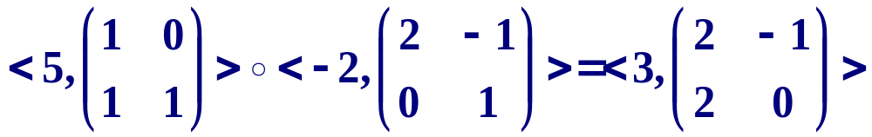
积代数
定义 设 V₁=<S₁,o>和 V₂=<S₂,∗>是代数系统，其中 o
和 ∗ 是二元运算. V₁ 与 V₂ 的 积代数 是:
V = V₁×V₂ =<S₁×S₂, • >,
对 ∀<x₁, y₁>, <x₂, y₂>∈S₁×S₂ ,
有：<x₁, y₁> • <x₂, y₂>=<x₁ox₂, y₁∗y₂>
例3 V₁=<Z,+>, V₂=<M₂(R), • >, 积代数< Z×M₂(R),o>
∀<z₁, M₁>, <z₂, M₂>∈Z×M₂(R) ,
<z₁, M₁> o <z₂, M₂> = <z₁+z₂, M₁ • M₂>

Slide 7
积代数的性质
定理 设 V₁ = <S₁,o>和 V₂ = <S₂,∗>是代数系统，其中 o 和
∗是二元运算. V₁ 与 V₂ 的积代数是 V=<S₁×S₂,•>
(1) 若 o 和 ∗ 运算是可交换的，那么• 运算也是可交换的
(2) 若 o 和 ∗ 运算是可结合的，那么• 运算也是可结合的
(3) 若 o 和 ∗ 运算是幂等的，那么• 运算也是幂等的
(4) 若 o 和 ∗ 运算分别具有单位元 e₁ 和 e₂，那么• 运算
也具有单位元<e₁,e₂>
(5) 若 o 和 ∗ 运算分别具有零元 θ₁ 和 θ₂，那么• 运算
也具有零元< θ₁, θ₂>
(6) 若 x 关于 o 的逆元为 x⁻¹, y 关于 ∗ 的逆元为 y⁻¹，那
么<x,y>关于• 运算也具有逆元<x⁻¹,y⁻¹>

Slide 8
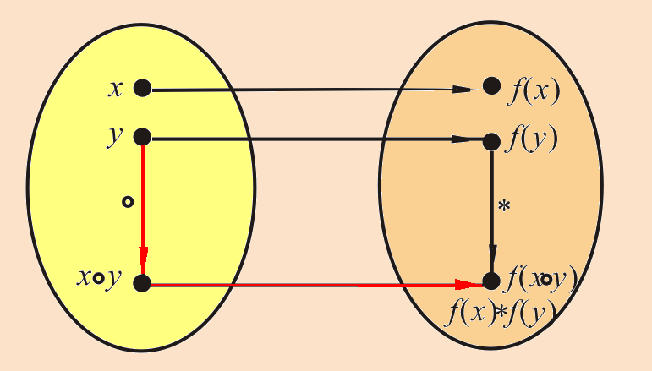
同态映射的定义
定义 设 V₁=<S₁, o>和 V₂=<S₂,∗>是代数系统，其中o 和 ∗是二元运算. f: S₁→S₂, 且∀x,y∈S₁, f (xoy) =
f(x) ∗f( y), 则称 f 为V₁到 V₂ 的同态映射，简称同态.

Slide 9
更广泛的同态映射定义
定义 设 V₁=<S₁, o, ∙ >和 V₂=<S₂,∗, ◊>是代数系统，其中 o/ ∙和 ∗/ ◊是二元运算. f: S₁→S₂, 且∀x,y∈S₁
f (x o y) = f(x) ∗ f(y) , f (x ∙ y) = f(x) ◊ f(y)
则称 f 为V₁到 V₂ 的同态映射，简称同态.
设 V₁=<S₁, o, ∙ , ∆>和 V₂=<S₂,∗, ◊, ∇>是代数系统，其中o / ∙ 和 ∗ / ◊ 是二元运算. ∆ 和 ∇是一元运算，
f: S₁→S₂, 且∀x,y∈S₁
f (xoy)=f(x)∗f(y), f (x∙y)=f(x)◊f(y), f (∆ x)=∇f(x)
则称 f 为V₁到 V₂ 的同态映射，简称同态 .

Slide 10
例 V₁=<Z,+>，V₂=<Z_{n},⊕ >，Z_{n}={0,1, … , n-1}, ⊕是模 n 加. 令
f：Z→Z_{n}，f(x) = (x)mod n
则 f 是V₁到 V₂ 的同态.
∀x, y∈Z有
f(x+y) = (x+y)mod n
= (x)mod n ⊕ (y)mod n
= f(x) ⊕ f(y)
例 V₁=<R,+>，V₂=<R＋, ∙ >
f ： R → R＋, f(x)=e^{x}，则 f 是V₁到 V₂ 的同态.
∀x, y∈R有
f(x+y) = e^{x+y} = e^{x}⋅e^{y} = f(x) ⋅ f(y).

Slide 11
特殊同态映射的分类
f 为V₁=<S₁, o>到 V₂=<S₂,∗>的同态，则
1. < f (S₁),∗>是V₁在 f 下的同态像，
2.同态映射 f 如果是单射，则称为单同态；
3.如果 f 是满射，则称为 满同态， 记作 V₁∼V₂；
4. 如果 f 是双射，则称为 同构，也称代数系统 V₁ 同构于V₂，记作 V₁≅V₂ .
5. 对于代数系统 V，它到自身的同态称为自同态.
类似地可以定义单自同态、满自同态和自同构.
f
f

Slide 12
例题
例1 V=<R*,⋅>, 判断下面哪些函数是V 的自同态？
(1) f(x)=|x| (2) f(x)=2x (3) f(x)=x²
(4) f(x)=1/x (5) f(x)= −x (6) f(x)=x+1
解 (2) , (5), (6) 不是自同态.
(1) 是同态， f(x⋅y) = |x⋅y| = |x| ⋅|y| = f(x) ⋅f(y)
(3) 是同态， f(x⋅y) = (x⋅y)² = x² ⋅y² = f(x) ⋅f(y)
(4) 是同态， f(x⋅y) = 1/(x⋅y) =1/x ⋅1/y = f(x) ⋅f(y)
Notes:
R*,为非零实数集。

Slide 13
同态映射的实例
例2 设V=<Z,+>，∀a∈Z，令
f_{a}：Z→Z，f_{a}(x)=ax
那么 f_{a}是V的自同态.
因为∀x,y∈Z，有
f_{a}(x+y) = a(x+y) = ax+ay = f_{a}(x)+f_{a}(y)
当 a = 0 时称 f₀为零同态；
当a=±1时，称 f_{a}为自同构；
除此之外其他的 f_{a} 都是单自同态.

Slide 14
同态映射的实例（续）
例3 设V₁=<R,+>, V₂= <R,⋅>，令
f ：R→R, f(x)=e^{x}
那么 f 是V₁到V₂的同态映射，因为∀x, y∈R有
f(x+y) = e^{x+y} = e^{x}⋅e^{y} = f(x) ⋅ f(y).
不难看出 f 是单同态.
Notes:
Q有理数的集合

Slide 15
同态映射的实例（续）
例4 V₁=<Z,+>，V₂=<Z_{n},⊕ >，Z_{n}={0,1, … , n-1}, ⊕是模 n 加. 令
f：Z→Z_{n}，f(x) = (x)mod n
则 f 是V₁到 V₂ 的满同态. ∀x, y∈Z有
f(x+y) = (x+y)mod n
= (x)mod n ⊕ (y)mod n
= f(x) ⊕ f(y)

Slide 16
同态映射的实例（续）
例5 设 V=<Z_{n},⊕>，可以证明恰有 n 个V 的自同态，
f_{p}：Z_{n}→Z_{n},
f_{p} (x) = (px)mod n，p = 0,1, … , n−1
例如 n = 6, 那么
f₀为零同态,同态像是<{ 0} , ⊕ > ；
f₁与 f₅为V的自同构；
f₂ 与 f₄的同态像是<{ 0, 2, 4 }, ⊕ > ；
f₃ 的同态像是<{ 0, 3} , ⊕ > .

Slide 17
具有代数常数的同态映射
定义：设 V₁=<S₁, o, k₁>和 V₂=<S₂,∗ , k₂ >是代数系统，其中o 和 ∗是二元运算. k₁是S₁的代数常数， k₂是S₂的代数常数，
f: S₁→S₂, 如果满足：
（1） ∀x,y∈S₁, f (xoy) = f(x) ∗f( y),
（2） f(k₁)＝ k₂
则称 f 为V₁到 V₂ 的同态。

Slide 18
实例
例 V₁=<Z,+,0>，V₂=<Z_{n},⊕,0 >，Z_{n}={0,1, … , n-1}, ⊕是模 n 加. 令
f：Z→Z_{n}，f(x) = (x)mod n
∀x, y∈Z有
f(x+y) = (x+y)mod n
= (x)mod n ⊕ (y)mod n
= f(x) ⊕ f(y)
同时，f(0)= 0

Slide 19
同态映射保持运算的算律
设V₁,V₂是代数系统. o, ∗ 是V₁上的二元运算，o’,∗’是V₂上对应的二元运算，如果 f： V₁→V₂是同态，那么：
(1)若o运算是可交换的（可结合、幂等的），则o’运算也是可交换的（可结合、幂等的）.
(2) 若o运算对∗运算是可分配的，则o’运算对∗’运算也是可分配的；若o 和∗运算是可吸收的，则 o’和∗’运算也是可吸收的。

Slide 20
同态映射保持运算的特异元素
(3) 若e为o 运算的幺元，则 f(e)为o’运算的幺元.
(4) 若 θ为o 运算的零元，则 f(θ) 为o’运算的零元.
(5) 设 u∈V₁，若 u⁻¹ 是 u 关于o运算的逆元，则 f(u⁻¹)
是 f(u)关于o’运算的逆元。

Slide 21
同态映射的性质
说明：
上述性质仅在满同态时成立，如果不是满同态，那么相关性质在同态像中成立.
同态映射不一定能保持消去律成立.
例如 f : Z→Z_{n} 是 V₁=<Z,· > 到 V₂=<Z_{n},⊗>的同态，f(x)=(x)mod n, V₁中满足消去律，但是当 n 为合数时, V₂中不满足消去律.
Notes:
消去律：若x ⊗y=x⊗z, 且x不是零元，则y=z.

Slide 22
例题
例 设V₁=<Q,+> ，V₂=<Q*, ·>，其中 Q 为有理数集合，Q*=Q−{0}，+ 和 · 分别表示普通加法和乘法.
证明不存在 V₂ 到 V₁ 的同构.
证 假设 f 是 V₂ 到 V₁ 的同构，那么有f：V₂→V₁，
f(1)=0. 于是有
f(−1)+f(−1) = f((−1)(−1))= f(1)=0
从而 f(−1)=0，又有 f(1)=0，这与 f 的单射性矛盾.

Slide 23
课堂练习：
1、设E为非负偶数集，M为非负奇数集，<E,+>和<M,+>是否为<N,+>的子代数？写出<N,+>的平凡子代数。
2、设A={a,b,c,d}, B={0,1,2,3}, ＊和o运算的定义如下表, 设f: A→B, f(a)=0, f(b)=1, f(c)=2, f(d)=3, 证明f为<A, ＊>到<B, o>的同构。
＊ | a b c d
a | a b c d
b | b c d a
c | c d a b
d | d a b c
o | 0 1 2 3
0 | 0 1 2 3
1 | 1 2 3 0
2 | 2 3 0 1
3 | 3 0 1 2

Slide 24
解：
1、 因为E对加法运算封闭，M对加法运算不封闭，所以<E,+>为<N,+>的子代数， <M,+>不是<N,+>的子代数。
<N,+>的平凡子代数为：
最小子代数：<{0},+>
最大子代数： <N,+>
2、f : A→B ，f(a)=0, f(b)=1, f(c)=2, f(d)=3
显然 f 是双射函数，又＊和o均是可交换的。

Slide 25




















故： f为<A, ＊>到<B, o>的同构。

Slide 26
同构是一个重要的概念，由上题可以说明不同形式的代数系统，如果它们之间存在同构，可以抽象地将它们看为本质上是一样的代数系统，不同 之处只是所使用的符号不一样。

